Slide 1
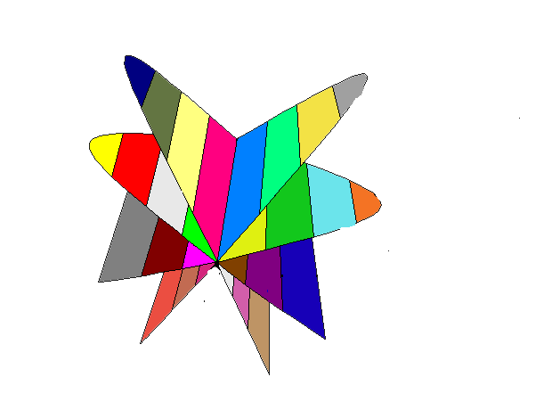
«Базы данных – кошмар для зоолога? Или…» (Часть 2)
С.Г. Медведев
04 января 2021 года

Slide 2
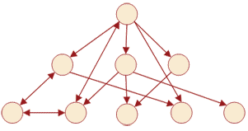
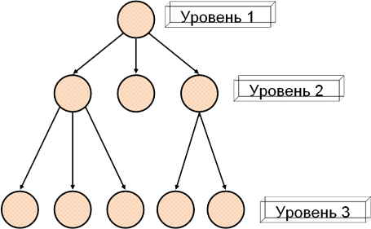
Иерархические и сетевые отношения

Slide 5
Структурирование информации множества с многоаспектной информацией

Slide 6
ОБРАБОТКА РАЗНОАСПЕКТНОЙ ИНФОРМАЦИИ: ОПОСРЕДОВАНИЕ КЛАССИФИКАТОРОВ
Класс объектов «Б»
Класс объектов «А»
Класс объектов «В»
Классификатор «А»
Классификатор «Б»
Классификатор «В»

Slide 8
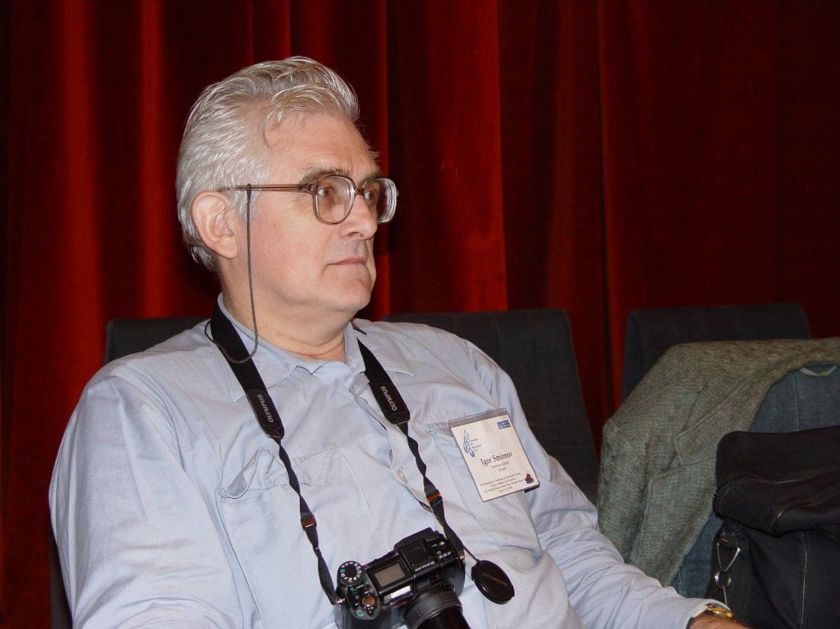
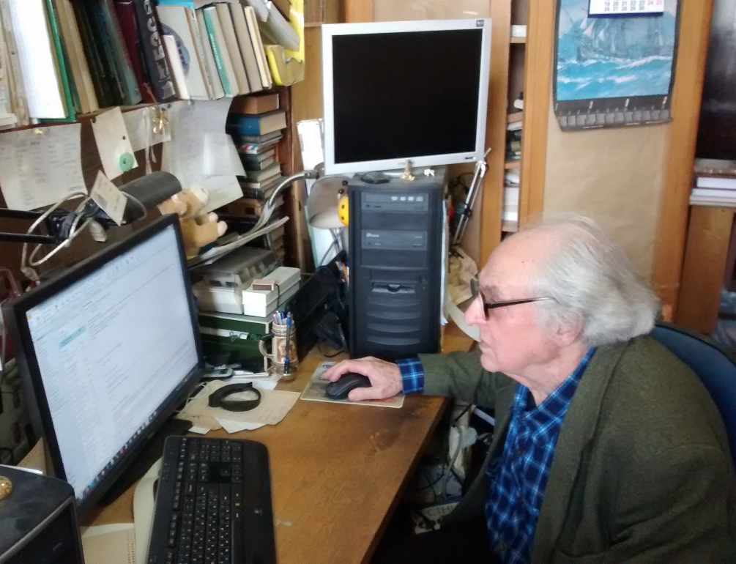
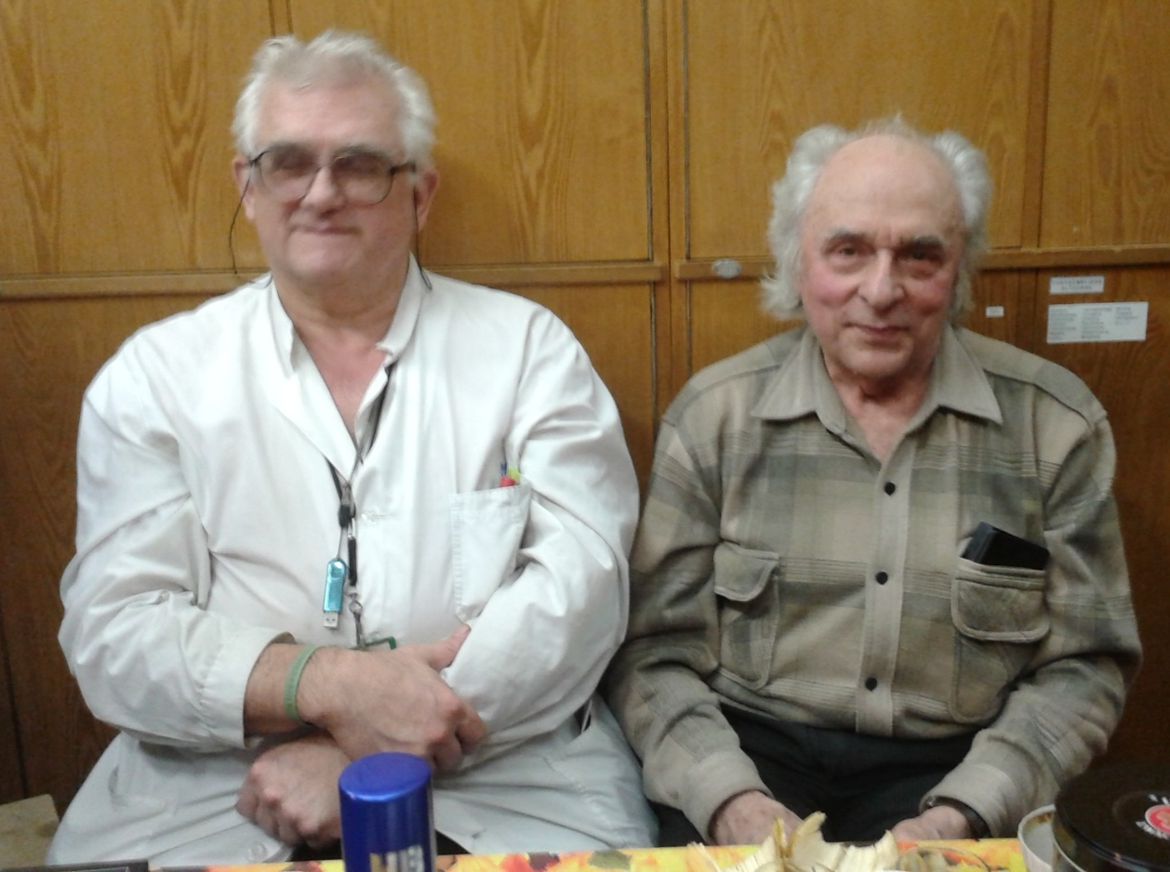

Slide 9
Роль информационных технологий в исследованиях Зоологического института РАН (1975 - 2017 гг.)
А.Ф. АЛИМОВ, Н.Б. АНАНЬЕВА, М.Б. ДИАНОВ, А.Л. ЛОБАНОВ, О.Н. ПУГАЧЕВ, А.Ю. РЫСС, И.С. СМИРНОВ, Р.Г. ХАЛИКОВ

Slide 10
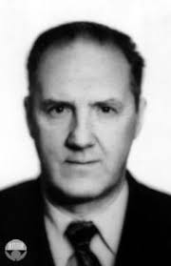
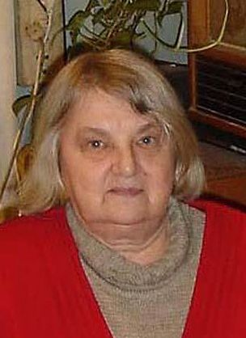
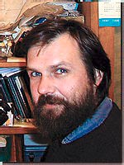
Посвящается А.А. Умнову (1941-1998),О.А. Скарлато (1920-1994), М.В. Зайцеву (1954-2005), С.Д. Степаньянц (1934-2015) и А.А. Голикову (1959-2017).

Slide 11
НАЧАЛО
1975 г. – БЭСМ-6 В.Д. Ефремов с КБС – данные по кольцеванию птиц (ФизТех, группа Э.А.Троппа).
1976-1977 гг. – А.А. Умнов и А.Ф. Алимов – расчеты на БЭСМ-6 по моделированию продукционных процессов.
1982 г. – терминал БЭСМ-6 в ЗИНе (А.А. Умнов).
1985 г. – начало работ по зоологическим БД и машинным ключам (определителям) (А.Л.Лобанов).
[1986 г. – сеть - предшественница Интернета]
1988 г. – СМ-1420
1989 г. – Commodore, Amstrad-PC 1640
1990 г. Совещание в ЗИНе по БД в биологии.
[1991 г. – появление Интернета]
1992 – электронная почта (почти до 2002 года!)

Slide 12
1992 – создание РФФИ
1993 г. - Ботанический институт, Санкт-Петербург, Российская Федерация. Международное совещание.
1993 г. - “Система компьютерной интегрированной обработки данных по биоразнообразию животных (ЗООИHТ)” Грант РФФИ 93-04-21216
Орест Александрович Скарлато
(21 августа 1920 - 13 октября 1994).
Дианов Михаил Борисович
Лобанов Андрей Львович
Смирнов Игорь Сергеевич
Соколов Евгений Павлович

Slide 13
1997 г., - третье совещание "Компьютерные базы данных в ботанических исследованиях" (Санкт-Петербург, 20-22 мая 1997 года, Ботанический институт РАН). Сборник научных трудов вышел в 1997 г. под редакцией Д.В. Гельтмана и Ю.Р. Роскова.
1997 г. – В ЗИНе - Интернет!
1998 г.
14 апреля - состоялся торжественный запуск "Интернет-2” (В.П. Леонтьев, 2002)
В ЗИНе Интернет исчезает на некоторое время.
1999 г. – постоянный выход в Интернет!
- разработка, с привлечением профессионалов, проекта общеинститутской локальной сети.

Slide 14
Первая локальная сеть в ЗИНе
1995 г. создание и развитие локальной сети, начало которой было положено в рамках проекта ЗООИНТ. Руками участников проекта была создана сеть из 3 машин (каб. 5, 11 и 25)
В 1996 году было подключено еще 2 компьютера (каб. 3 и 20).
Сейчас >350 PC и 10 серверов.

Slide 15
ЗООИНТ - ЗООлогическая ИНТегрированная информационно-поисковая система http://www.zin.ru/projects/zooint_r/index.html

Slide 16
Проект-долгожитель "ZOOINT", который использовал как таксономическую основу - стандарт ZOOCOD и служил образцом для других проектов и источником информации о стандарте

Slide 17
Стандарт ZOOCOD - концепция отражения зоологических иерархических классификаций в плоских таблицах реляционных баз данных

Slide 18
Станционная база данных

Slide 19
31 января 2002 г. Зоологический институт РАН (ЗИН) заключил государственный контракт на выполнение научно-исследовательских работ по теме "Информационная система по биоразнообразию“ (http://www.zin.ru/BioDiv/index.html).

Slide 20
Информационная система "Биоразнообразие животных России“ – ZooDiv (2006 г.)

Slide 21
Ctenocephalides CT
C.felis CTFEL
C. canis CTCAN
Дельта Невы ДН
Елагин о-в ДНЕЛА
Васильевский о-в ДНВАС
Felis FE
F. canadensis FECAN
F. domesticus FEDOM
FEDOM
CTFEL
ДНВАС

Slide 22
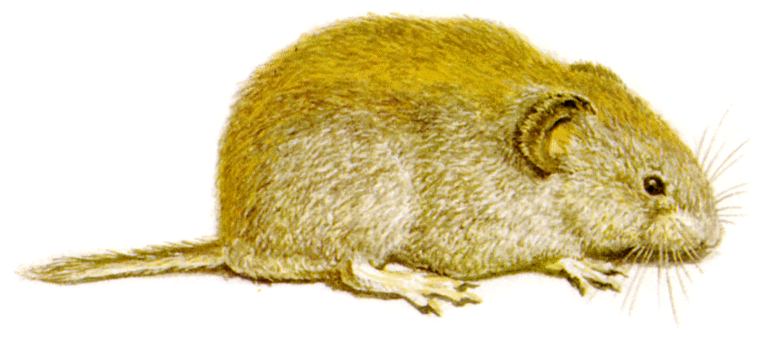
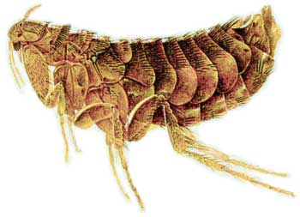
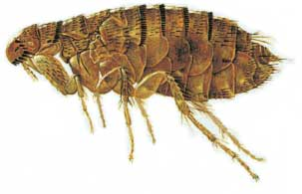
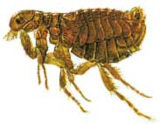
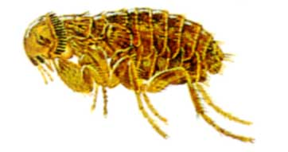
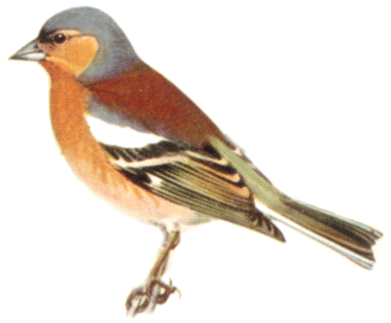
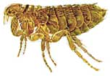
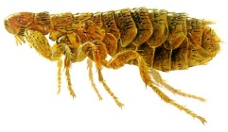
ФАКТОГРАФИЧЕСКАЯ ТАБЛИЦА: ПАРАЗИТО-ХОЗЯИННЫХ СВЯЗЕЙ
Связи 1835 видов блох с 544 видами птиц и 1644 видами млекопитающих 15111 записей (1.2 MB)

Slide 23
АНАЛИЗ ЯВЛЕНИЙ
ГРУППИРОВКА | CПИСКИ ТАКСОНОВ ХОЗЯЕВ ДЛЯ ТАКСОНА БЛОХ И НАОБОРОТ СТАТИСТИКА ТИПОВ СВЯЗЕЙ ТАКСОНОВ ХОЗЯЕВ С ТАКСОНОМ БЛОХ И НАОБОРОТ СПИСКИ ТАКСОНОВ БЛОХ В 40 ЗООГЕОГРАИЧЕСКИХ РЕГИОНАХ ГЕНЕРАЦИЯ КЛАССИФИКАЦИИИ АРЕАЛОВ
СВЯЗИ 2-х АСПЕКТОВ (РАСПРЕДЕЛЕ-НИЕ) | ТАКСОНОВ БЛОХ ПО ТАКСОНАМ ХОЗЯЕВ И НАОБОРОТ ВИДОВ БЛОХ С ЗАДАННЫМИ ПРИЗНАКАМИ СТРОЕНИЯ В ЗАДАННЫХ РЕГИОНАХ ВИДОВ БЛОХ С ЗАДАННЫМИ ПРИЗНАКАМИ СТРОЕНИЯ ПО ЗАДАННЫМ ТАКСОНАМ ХОЗЯЕВ
СВЯЗИ 3-х АСПЕКТОВ (РАСПРЕДЕЛЕ-НИЕ) | ВИДОВ БЛОХ ПО ТАКСОНАМ ХОЗЯЕВ В ЗАДАННОМ РЕГИОНЕ ВИДОВ ХОЗЯЕВ ПО ТАКСОНАМ БЛОХ В ЗАДАННОМ РЕГИОНЕ

Slide 24
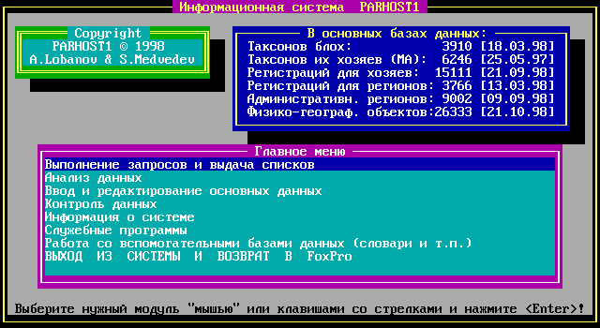

Slide 25
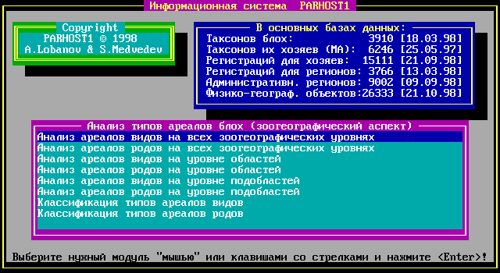

Slide 26
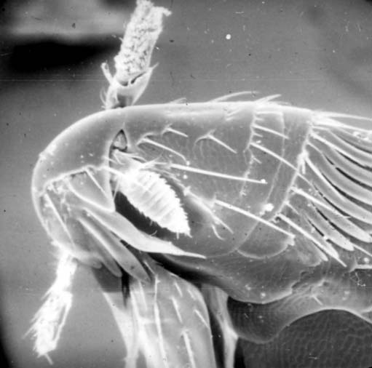
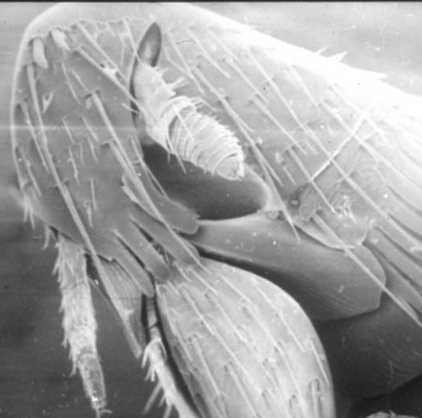
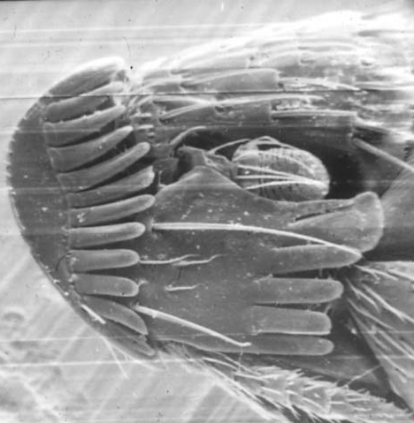
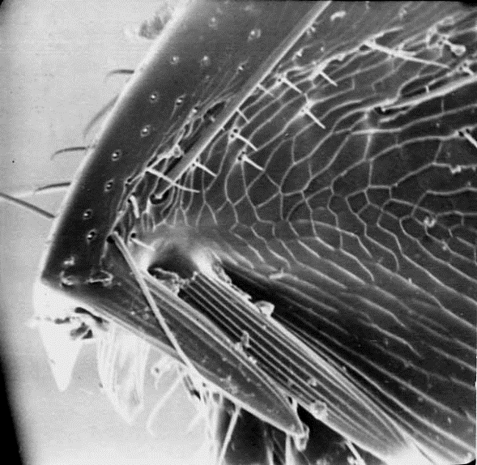
Ктенидии блох
Нижнещечный
Фронтальный
Преоральный

Slide 27
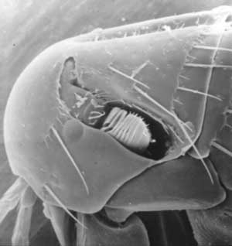
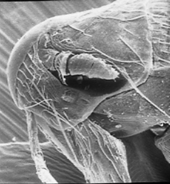
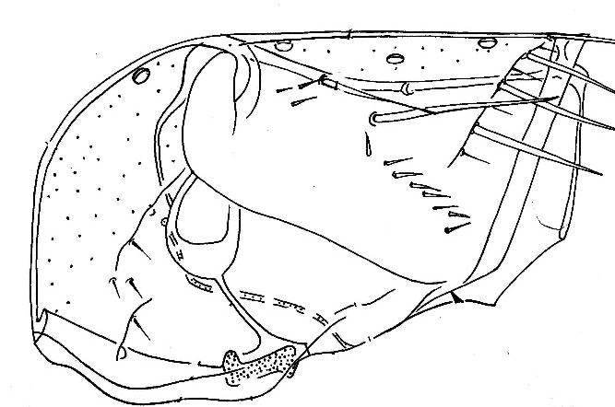
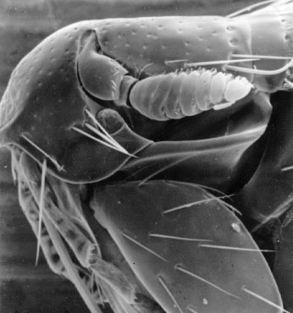
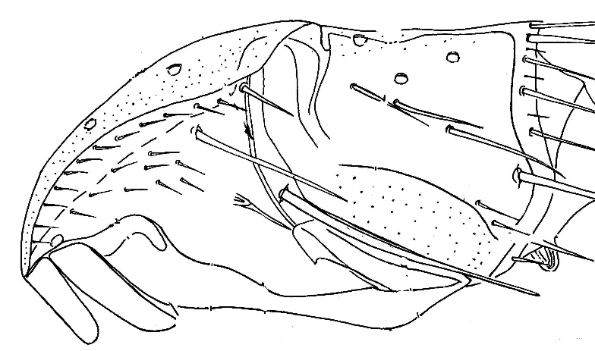
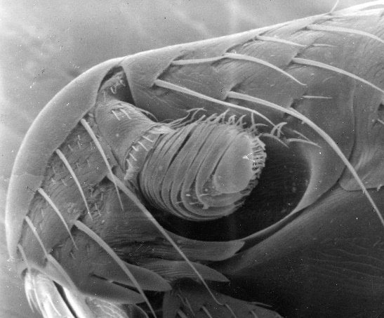
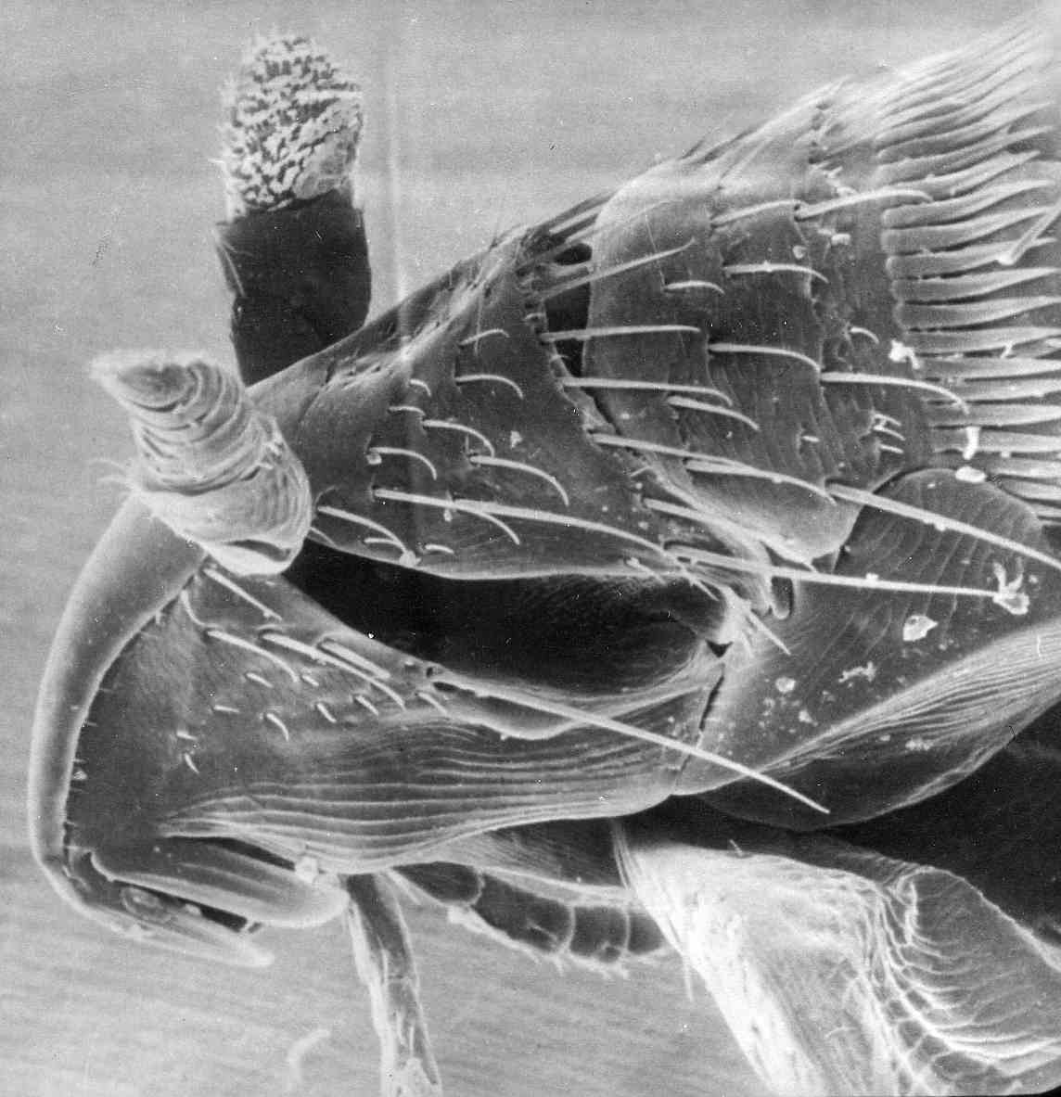
Морфологические признаки
Pulicidae
Pygiopsyllidae
Coptopsyllidae
Ischnopsyllidae
Ischnopsyllidae

Slide 28
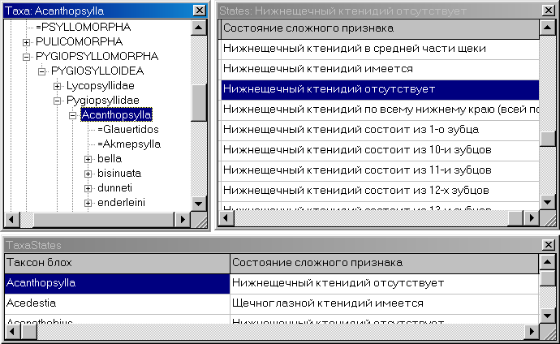
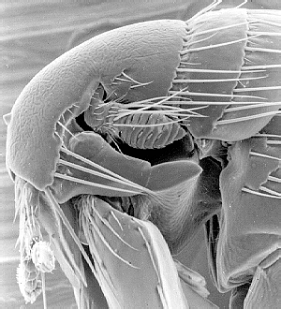
ПРОЦЕДУРА ОПОСРЕДОВАННОГО ВВОДА ИНФОРМАЦИИ ПО МОРФОЛОГИИ
Запросы
в каких регионах и на каких хозяевах в заданном таксоне блохнижнещечный ктенидий отсутствует
…

Slide 29
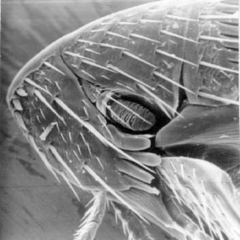
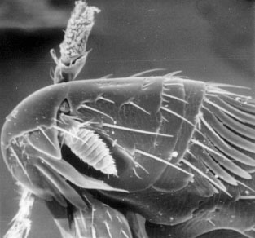
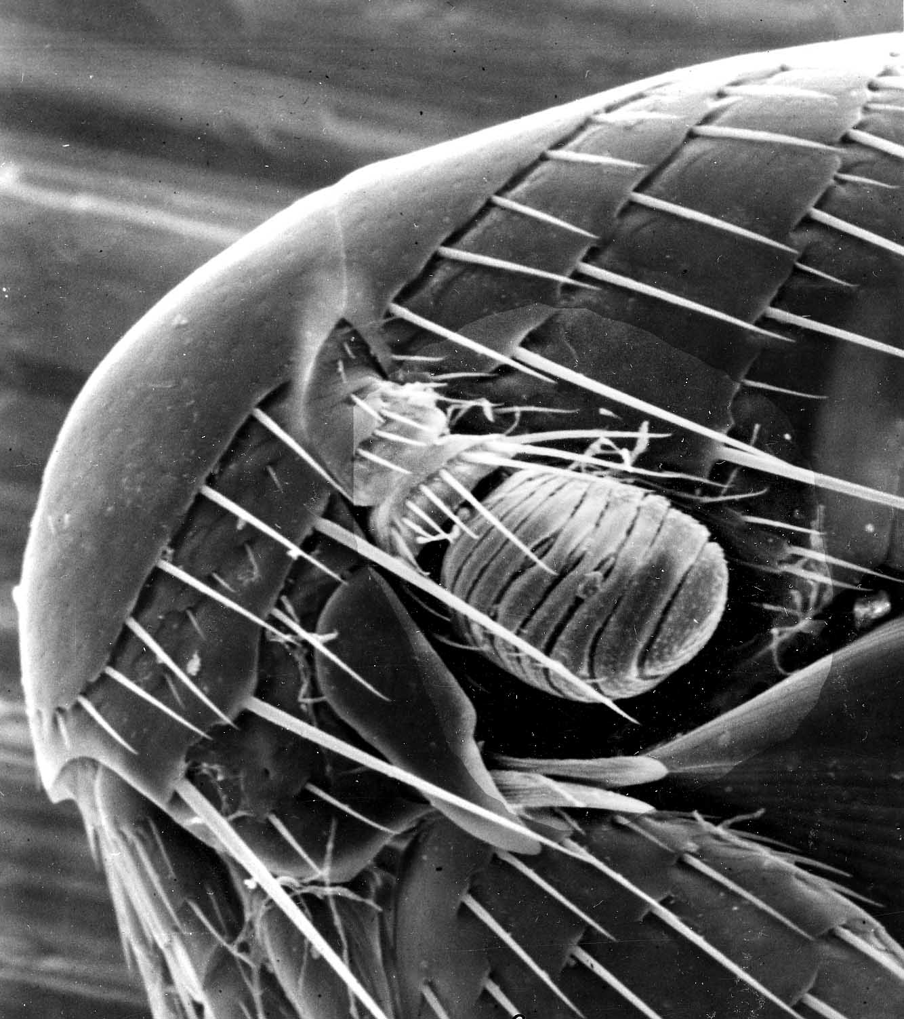
Различные типы ктенидиев имеют различное влияние на успех видов и родов блох, являющихся их обладателями
Достоверное положительное влияние имеют (Хи-квадрат табличный=6.63 (P>0.99)
щечноглазной ктенидий (164.24)
ктенидий пронотума (144.35)
нижнещечный (84.77)
фронтальный (47.25)
преантеннальный (24.98)

Slide 30
Можно заключить, что положительное влияние оказывают те типы ктенидиев, зубцы которых расположены ближе или к глазному бокалу или антеннам, или к местам сочленения передних ног с грудью
Гребни, расположенные на удалении от мест сочленений придатков головы и сенсорных органов, постепенно утрачивают свою адаптивную функцию

Slide 31
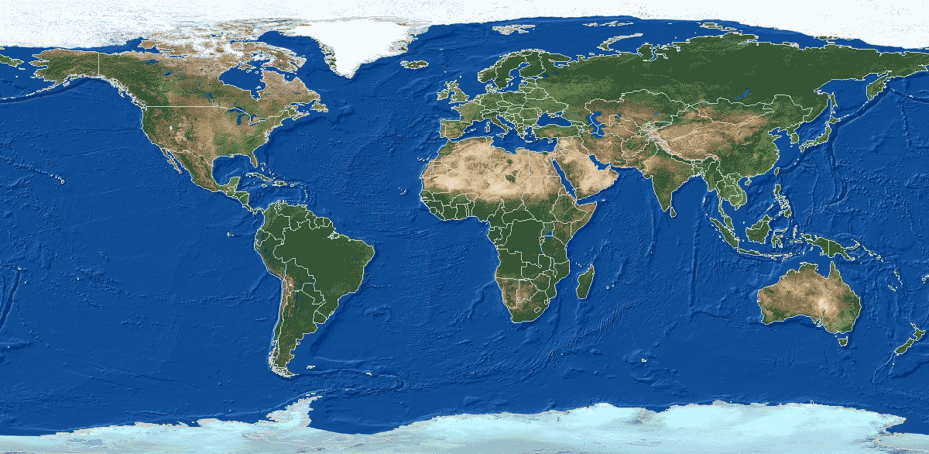
ВЗАИМОСВЯЗЬ МОРФОЛОГИЧЕСКОЙ ЭВОЛЮЦИИ БЛОХ И РАСПРОСТРАНЕНИЯ ИХ ТАКСОНОВ
Распространение таксонов блох с определенными типами ктенидиев ограниченно отдельными зоогеографическими регионами
Доля таксонов блох с головными ктенидиям наиболее высока в фаунах регионов Южного полушария - Неотропической, Австралийской и Афротропических областей
Можно предположить, что фауны блох Южного полушария имеет большую древность, чем Северного

Slide 32
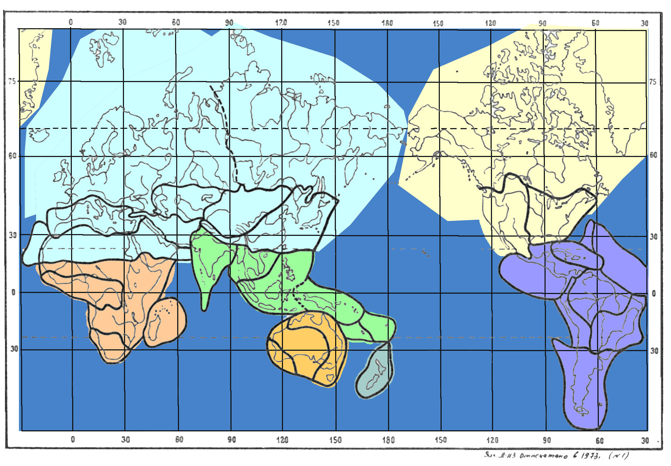
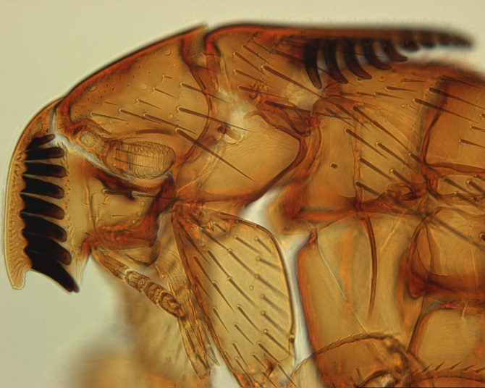
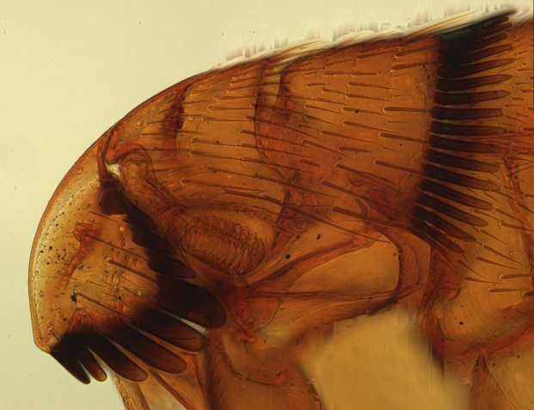
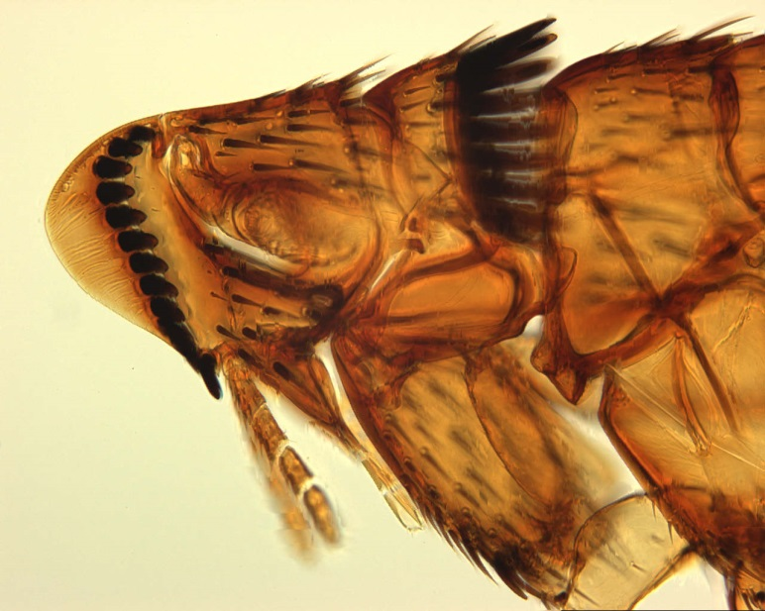
Распространение реликтовых представителей отряда блох
Barreropsylla excelsa
Macropsylla novaehollandiae
Smitella thambetosa

Slide 33
РАСПРОСТРАНЕНИЕ БЛОХ
Большинство видов блох сосредоточены в областях с умеренным и субтропическим климатом преимущественно в регионах с горными ландшафтами
Небольшие по объему роды и семейства блох приурочены к Южному полушарию, крупные - к Северному

Slide 34
РЕЗУЛЬТАТЫ ПРИМЕНЕНИЯ СИСТЕМЫ PARHOST1 В ИССЛЕДОВАНИЯХ БЛОХ

Slide 35
БЛОХ РЕЗУЛЬТАТЫ ПРИМЕНЕНИЯ СИСТЕМЫ PARHOST1 В ИССЛЕДОВАНИЯХ
ЗАПРОС
Расчет индексов и дендрограмм сходства фаун 40 регионов
УСТАНОВЛЕНО
1. Имеется связь между фаунами блох
Африки и Азии, Африки и Южной Америки;
Южной Америки и Австралии, Северной Америки и Палеарктики.
2. Большая часть видов блох сосредоточены в регионах
с умеренным и субтропическим климатом
с преобладанием горных ландшафтов

Slide 36
ПАРАЗИТО-ХОЗЯИННЫЕ СВЯЗИ БЛОХ
Количество видов блох превосходит количество их хозяев – млекопитающих и птиц
На всех континентах прослеживается преимущественная связь блох с различными таксонами грызунов, но для каждой зоогеографической области можно указать также и другие субдоминирующие группы хозяев

Slide 37
РОЛЬ ПАЛЕАРКТИКИ В ЭВОЛЮЦИИ ОТРЯДА БЛОХ
Число видов блох фауны Палеарктики значительно превышает число видов в фаунах других областей
Разнообразие ландшафтов и обширные пространства Палеарктики способствовали видовой дивергенции отряда

Slide 38
ОСНОВНЫЕ ТАБЛИЦЫ БД
Таблица –список («телефонный справочник)
Таблицы-классификаторы
(иерархический тезаурус)
фактографические таблицы
каждая запись фиксирует,
например, связь между определенным таксоном (начиная от подвида и вида) блох и одним из таксонов их хозяев (видом млекопитающих и птиц)
отражают не только наличие того или иного факта (например, связь таксона блох с таксоном хозяина), но и положение образующих его записей, касающихся иерархии таксонов блох и их хозяев

Slide 39
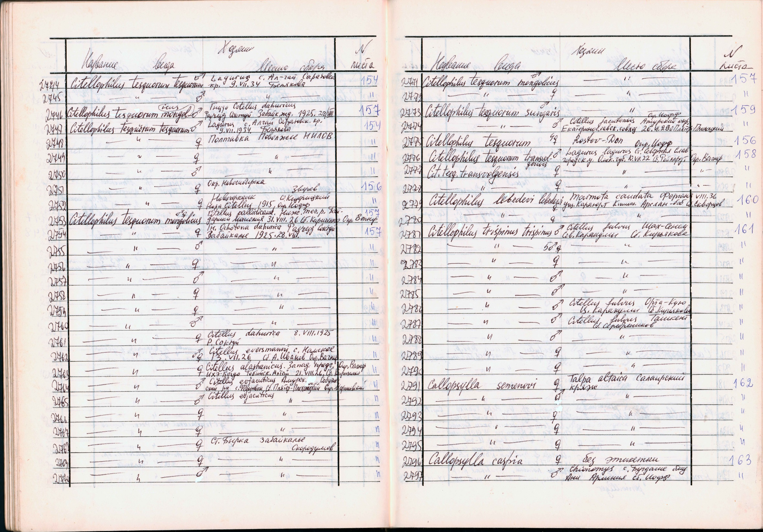
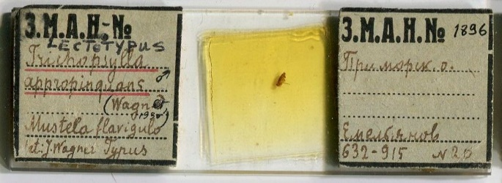
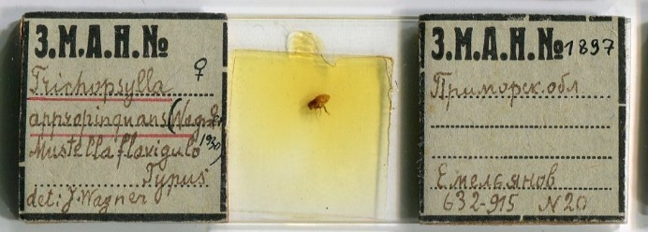
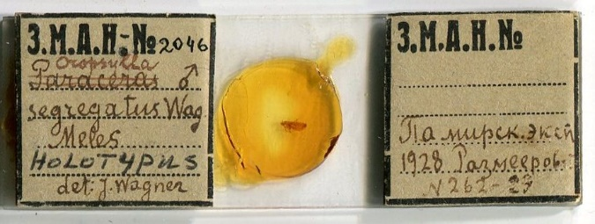

Slide 40
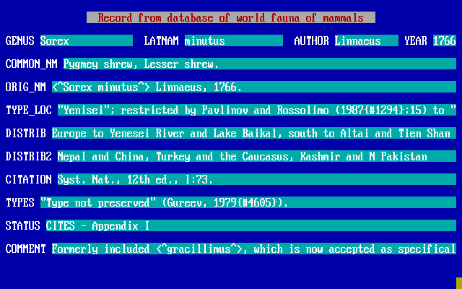
ПРИМЕР СИНКРЕТИЧЕСКОЙ БД

